Slide 1
MYSQL과 파이썬을 이용한 COFFEE 주문
이지훈 : 2022080184
오은수 : 2021011334
왕동기 : 2021011336

Slide 2
목차
1. 주제선정 동기
2. ER 다이어그램 설명
3. Python 코드를 이용한 DB 작성
4. Query를 작성하여 간단한 정보 검색
5. Python을 활용한 GUI 구현
6. 시연

Slide 3
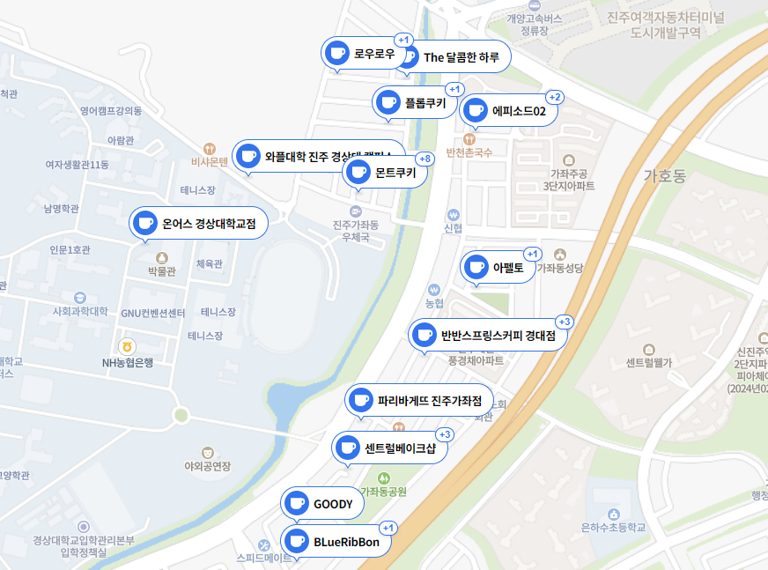

1. 주제선정 동기
1. 접하기 쉬운 소재이다.
2. 학교 근처에 수 많은 카페가 있다.
3. 학교에 등교할 때 혹은 점심 먹고 학교로 돌아 올 때 커피를 사오는 경우가 많다.
네이버에서 검색한 경상대 근처 카페들

Slide 4
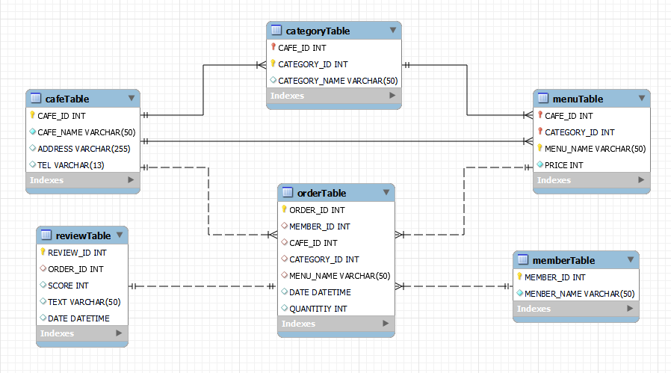
2. ER 다이어그램 설명

Slide 5
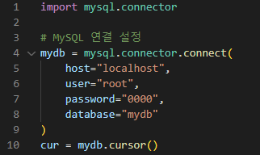
3. Python 코드를 이용한 DB 작성
1. Visual Studio Code에 MySQL 연동

Slide 6
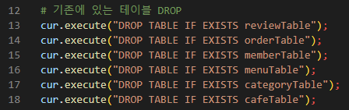
3. Python 코드를 이용한 DB 작성
2. DB에 존재하는 Table 제거
- DROP TABLE IF EXISTS 테이블명

Slide 7
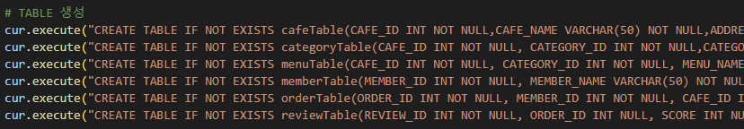
3. Python 코드를 이용한 DB 작성
3. Table 생성
- CREATE TABLE IF NOT EXISTS 테이블명(Column~)

Slide 8
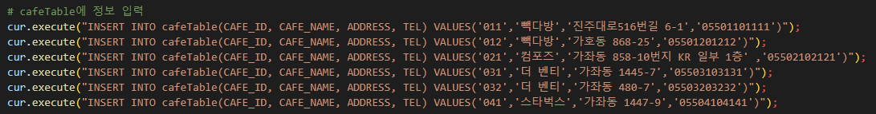
3. Python 코드를 이용한 DB 작성
4. Table에 정보 입력
- INSERT INTO 테이블명(Column~ ) VALUES(데이터~)

Slide 9
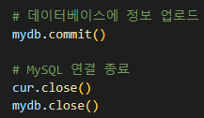
3. Python 코드를 이용한 DB 작성
- DB에 정보를 업로드 후 연결 종료

Slide 10
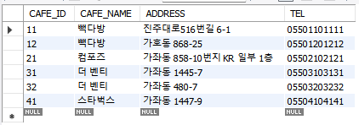
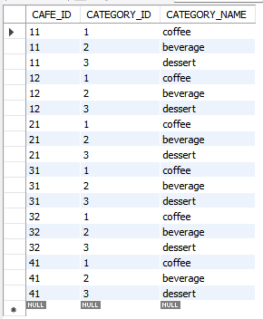
3. Python 코드를 이용한 DB 작성
cafeTable
categoryTable

Slide 11
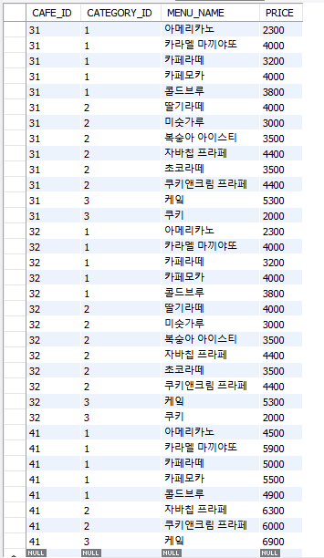
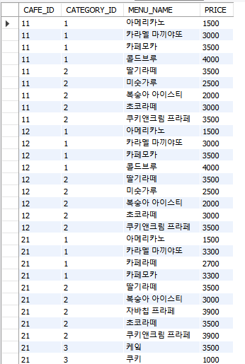
3. Python 코드를 이용한 DB 작성
menuTable

Slide 12
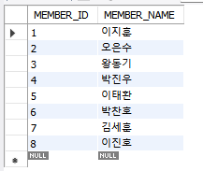
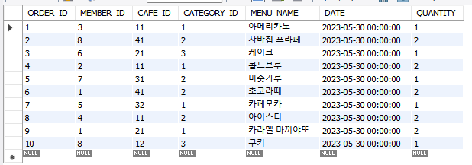
3. Python 코드를 이용한 DB 작성
memberTable
categoryTable

Slide 13
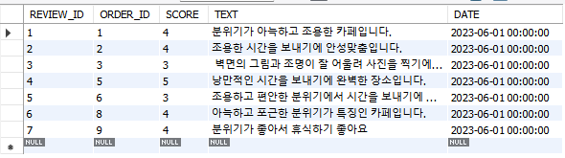
3. Python 코드를 이용한 DB 작성
reviewTable

Slide 14
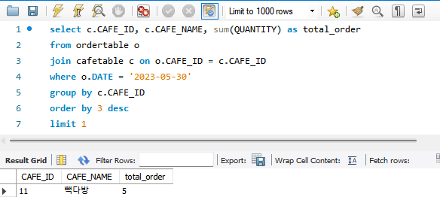
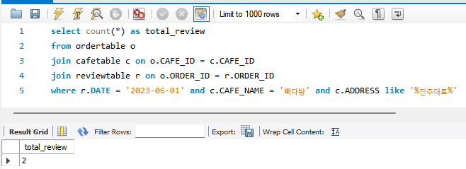
4. Query를 작성하여 간단한 정보 검색
EX) 5/30에 총 주문량이 가장 큰 cafe의 cafe_id, cafe_name, 총 주문량을 출력하시오.
EX) 질문 : 진주대로에 위치한 빽다방의 6/1에 적힌 리뷰의 개수를 출력하시오

Slide 15
5. Python을 활용한 GUI 구현

Slide 16
6. 시연

